Slide 1
分子对称性中的哲学问题
前沿讲座学术前沿讲座第22场
罗栋
luodong@scut.edu.cn
华南理工大学哲学与科技高等研究所

Slide 2
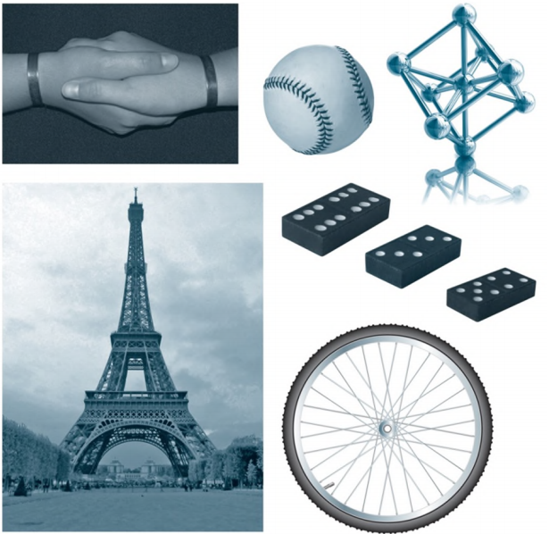
对称性无处不在。
对称性在现代科学研究的重要主题。
数学中，埃尔朗根纲领以对称群界定几何结构。
物理学中，对称性原理在现代物理学中扮演至关重要的作用。
化学上，分子的对称性在分子结构理解、
分子归类、分子光学性质预测、红外光谱预测、分子轨道预测、成键轨道描述电子光谱解释等诸多重要领域扮关键作用。
...
图1. 无处不在的对称性

Slide 3
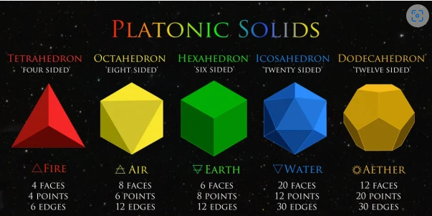
在一般科学哲学和物理学哲学中，对称性问题是重要的研究主题。
一般科学中将对称性与客观性相关联的讨论（van Fraassen, 1989; Nozick,1998,2001;etc. ）
物理学哲学中尝试论证对称性蕴涵实在(Nozick, 2001；Kosso, 2003；etc.)，或客观性 (van Fraassen, 1989；Sachs, 2007；etc.)，或对称性的启示（heuristic）能力(Einstein, 1920; Winger, 1967, etc)等的诸多努力。
对称性在化学中扮演重要作用，但化学对称性似乎被当代哲学遗忘（尽管柏拉图及其学派曾努力尝试将元素与具有对称性的正多面体对应起来）！
化学中是如何基于对称性（尤其是分子结构对称性）进行论证的？
如何评判化学中的对称性论证？
图2. 柏拉图多面体与元素

Slide 4
一、凯库勒的梦——“成功的”分子结构推理
1.凯库勒(August Kekulé)的梦
“原子再次在我眼前飘动。这一次，较小的簇像是因为谦虚而活动在[原子景象的]背景处。[原子景象中]反复出现的画面使我的心灵之眼变得锐利，现在我能从[浮现在我面前的景象中]分辨出诸多方式组合起来的较大的结构了:有些是常常更密集地聚在一起的长线条；一切都在运动，像蛇一样扭曲和转动。其中一条蛇咬住了自己的尾巴，然后在我眼前讥讽式地旋转。我像被一道闪电惊醒。这一次，我花了整晚的时间来研究这个假设的后果。”（Gillis, 1959；基于Rocke, 2010, p.194的英译翻译）
图3. 苯（C₆H₆）的分子结构示意图

Slide 5
哲学家们已经注意到，图像在科学研究中常常不仅仅止于便于认知的描述功能，同时也在科学论证（甚至语言）中起到建构(constitutive)作用。( Klein， 2003； Smith， 2004；Wise， 2006；etc. )，甚至有主张心理图像应当被视为意向性的两大范畴——知觉和认知之外的第三个重要范畴（McGinn, 2004）。
也有人基于对凯库勒苯分子结构认知的历史研究，主张在人类认知活动中，可视化扮演的作用远比人们以为的大，纯语言化（purely linguistical）则扮演的作用则远比人们以为的小；并主张可视化在化学认知中的建构作用。（Rocke, 2010）

Slide 6
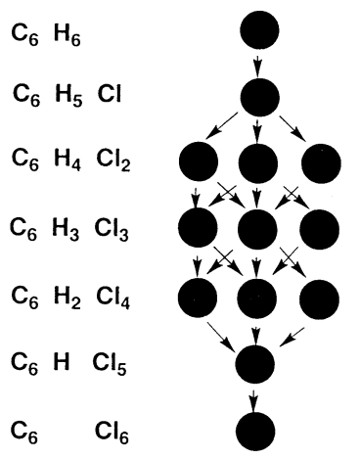
2.凯库勒的对称性“推理”
分子是微观世界的东西，我们能够直接观察到的只是宏观的结构。人们基于经验构造假说来理解微观的分子结构。
（1）“推理”背景
i.到1860年时，化学家们已经知道了苯分子是由6个碳原子和6个氢原子构成的C₆H₆，不知道的是苯分子的结构。
ii.苯的氯化(见图4)。每一次用一个氯原子取代苯分子中的一个氢原子。取代一个氢原子后的化合物，即苯的单基取代的化合物只有一种。取代两个氢原子后的化合物有三种，即二代苯有三种同分异构体。再进一步的氯化，其中一种二取代苯可以生成三种三代苯，另一种二取代苯可以生成两种三取苯，剩下的一种二取代苯可以生成一种三取代苯...
图4. 氯代苯（C₆H_{6-n}Cl_{n}，n =0–6）之间的关系

Slide 7
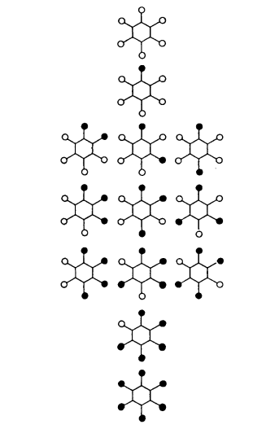
2.凯库勒的“推理”/猜想
为了解释氯代苯同分异构体间的规律，凯库勒提出苯的六角对称结构分子结构(见图5)。
（苯的6个氢原子需要是等价的，这也是一种对称性。）
图5. 基于六角形对称的氯代苯的同分异构体C₆H_{6-n}Cl_{n}，n =0–6。

Slide 8
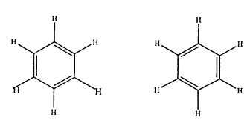
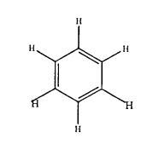
3.“推理”面临的问题
六角形对称性与凯库勒之前提出的碳原子4价的规则不符合。
价键原则要求苯分子的碳碳键单双键交替排列（见图6）。
然而，图6结构的苯分子的三氯代苯会有4种同分异构体(见图7)，而非经验发现的3种。
图6. 单双键交替排列的苯分子结构。
Cl
Cl
Cl
Cl
Cl
Cl
Cl
Cl
图7.单双键交替排列可能导致的三氯代苯同分异构体。

Slide 9
4.猜想的修正
为了调和价键规则与对称性推理之间的冲突，原子凯库勒进一步提出，苯分子中碳原子间的单键和双键会快速地变换位置（见图8）。
图8.凯库勒主张的苯分子结构。凯库勒假设碳原子间的单键和双键会快速地变换位置。
凯库勒基于对称性提出的苯分子结构在很长一段时间内都被视为是成功的。（多年后，单双键交替被修正为大Π键。）

Slide 10
二、凯库勒对称性“推理”的结构
辅助性假说（单双键交替）
经验观察（同分异构体）
猜想对称性
（改良后的）对称性
冲突的背景知识（经验或理论：价键原则）
额外引入的辅助性假说是保护了对称性。
对称性成为了“理论内核”？

Slide 11
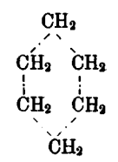
三、失败的分子结构对称性推理
1.环己烷（C₆H₁₂）分子结构的早期对称性推理
环己烷的一氯代物一氯代环己烷（C₆H₁₁Cl）最初没有被发现同分异构体——与苯的情况类似。
环己烷分子中的每个氢原子等价；价键原则正好是满足的。
推测环己烷分子具有类似苯分子那样的D_{6h}对称性：氯环己烷分子的6个碳原子类似于苯分子的六个碳原子，是排布在同一个平面上，具有六角形对称性，从而碳环的每个碳碳键角为120度（见图9）。
图10. 基于对称性推理对环己烷分子结构的早期理解，结构图引自（Baeyer,1885）。

Slide 12
2.被抑制了的冲突或反常
背景知识：碳形成的四面体结构中，碳环常常是非平面的，并且碳碳键角一般为109.5°，而非平面碳环中的120°碳碳键角。
环己烷的平面碳环结构与背景知识是相冲突的。
尽管如此，由于没有发现同分异构体的缘故，化学家在很长时间依然相信一氯代环己烷分子结构中碳环是平面结构。

Slide 13
3. 经验观察上的转折
后来人们发现，一氯代环己烷实际上是有两种同分异构体的。在-90℃时，两种同分异构体都会比较稳定，但在室温下只有其中一种同分异构体是稳定的。这导致了人们长期以为一氯代环己烷没有同分异构体，进而导致基于对称性推理得出了分子结构的错误结论。（Dunitz,1996）
4. 更新后的推理和分子结构理解
背景知识：碳形成的四面体结构中，碳环常常是非平面的，并且碳碳键角一般为109.5°。
一氯代环己烷存在两种同分异构体表明其分子中的氢原子并非都是等价的。

Slide 14
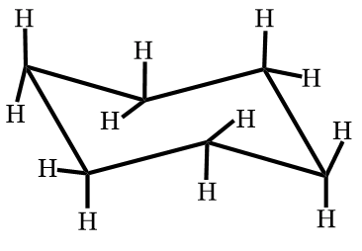
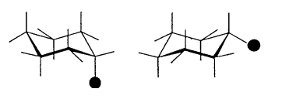
图11. 环己烷的分子结构（椅子构象）
图12：一氯代环己烷的两种同分异构体（平键异构体和直键异构体）

Slide 15
四、环己烷分子结构的对称性推理
价键原则
...
经验观察（同分异构体）（错误的）
猜想对称性
冲突的背景知识（碳四面体结构）
（改良后的）对称性
新的或修正后的经验观察（同分异构体）
苯分子对称性推理的启示

Slide 16
1.对称性的启示功能。
2.对称性成为化学认知中的建构性（constitutive）原理？

Slide 17
五、更多的对称性论证
1.分子轨道对称性论证
（1）分子轨道
分子轨道是原子轨道的线性组合，组合前后轨道总数目不变。
[若组合得到的分子轨道的能量比组合前的原子轨道能量低，所得分子轨道叫做“成键轨道”；反之叫做“反键轨道”；若组合得到的分子轨道的能量跟组合前的原子轨道能量没有明显差别，所得分子轨道就叫做“非键轨道”。即当两个原子轨道的对称性相同（位相相同）的则给出成键轨道，两个原子轨道的对称性不同（位相不同）的则给出反键轨道。]
（2）分子轨道对称性守恒原理:原子轨道组合成分子轨道时，遵守轨道对称性守恒原理。若反应物的分子轨道与产物的分子轨道对称性相匹配，反应就易于发生（对称性允许）；否则，反应就难于发生（对称性禁阻）。
（3）对协同反应的解释和预测
2.分子手性相关对称性推理
...

